Slide 1
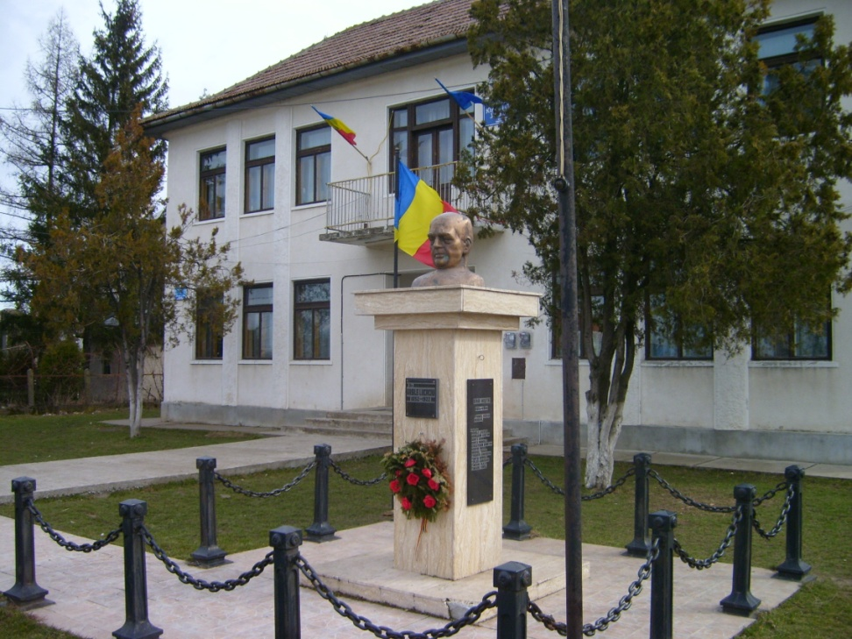
,,ZIUA PORŢILOR DESCHISE,, 05. 03. 2019 ORELE 10.00-12.00
PROGRAMUL ZILEI
ŞCOALA GIMNAZIALĂ ,,VASILE LUCACIU”
LOC. LUCĂCENI
Str. Avram Iancu, nr. 66, jud.Satu Mare
tel/fax : 0261 872592,e-mail:scoalalucaceni@yahoo.com
site http://scoli.didactic.ro/scoala-cu-clasele-iviii-lucaceni
Întâlnirea părinţilor şi preşcolarilor cu echipa de cadre didactice
Vizitarea şcolii şi a clasei pregătitoare
Ateliere de creaţie pentru copii şi părinţi
VĂ AŞTEPTĂM CU DRAG !
E-mail: scoalalucaceni@yahoo.com
Site-ul şcolii: http://scoli.didactic.ro/scoala-cu-clasele-iviii-lucaceni

